Slide 1
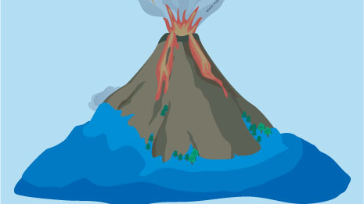
해저 화산 폭발

Slide 9
